Slide 1

MEHRZOD
BUSINESS
GROUP
MYTEAM
КОНТРОЛЬ СОТРУДНИКОВ
my-team.uz
ДЕМОНСТРАЦИЯ ПРОЕКТА
Следующий

Slide 2
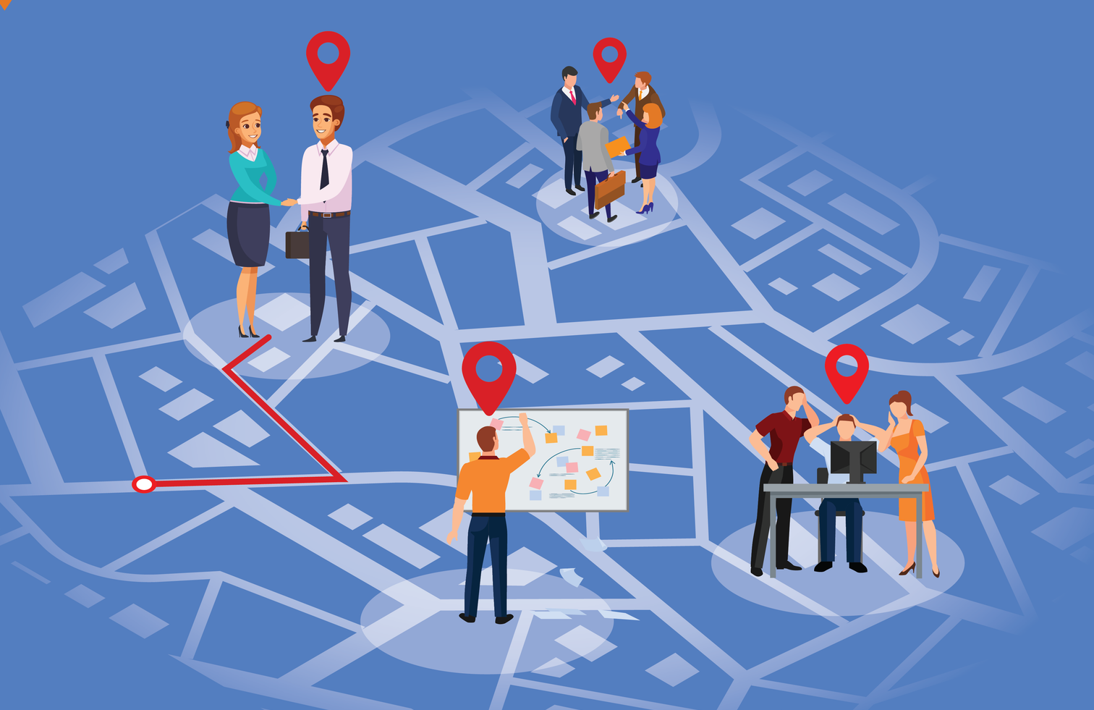
MEHRZOD
BUSINESS
GROUP
Проблема
Где настоящая
проблема?
В настоящее время многие компании постоянно сталкиваются с такими проблемами, как незнание точного местонахождения своих сотрудников, отговорки вроде у меня не было интернета, недостоверные отчёты, задержки в поступлении данных и перебои в связи.
Самый важный момент
Сколько денег вы тратите каждый месяц на контроль за сотрудниками и окупаются ли эти вложения?

Slide 3
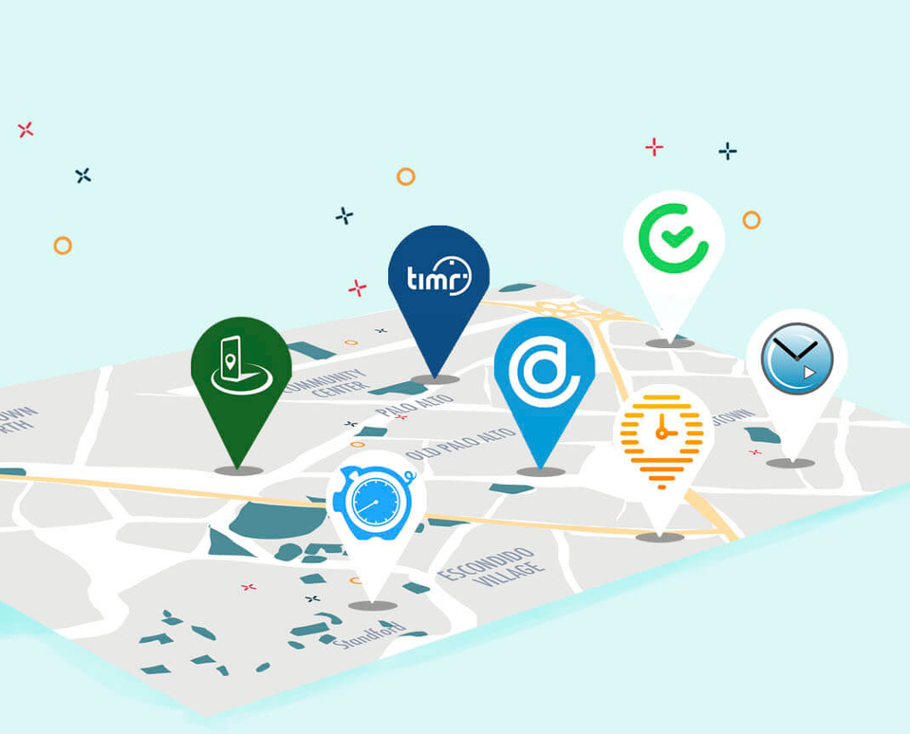
MEHRZOD
BUSINESS
GROUP
Решение
Какие решения
программа может предложить компаниям?
Это не просто GPS-трекер или система управления сотрудниками. Наша цель заключалась в создании целостной экосистемы, объединяющей учёт посещаемости, живую связь и аналитику за счёт размещения всех компонентов в одной программе. Административная панель, отображающая все процессы в реальном времени в едином окне, — это наша фишка, которая выделяет нас среди конкурентов на рынке.

Slide 4

MEHRZOD BUSINESS
GROUP
Давайте глубже рассмотрим
основные преимущества программы.
  Даже если у сотрудника пропадает интернет, система сохраняет данные о его перемещениях и статусы входа/выхода в зашифрованном виде в памяти устройства и автоматически отправляет их в центр, как только соединение восстанавливается. Таким образом, контроль не прерывается никогда.
  Включив микрофон планшета, администратор может контролировать, как сотрудник общается с клиентом.
  Отчёты о посещаемости, рабочих часах и пройденном расстоянии формируются в реальном времени, что значительно упрощает работу HR Department.
Ключевые особенности и бизнес-ценность

Slide 5
MEHRZOD
BUSINESS
GROUP
Доверие и безопасность
Работа системы безопасности
  Даже если телефон сотрудника попадёт в чужие руки или кто-то попытается взломать приложение, прочитать данные не удастся. Вся информация защищена шифрованием военного уровня.
  Любое подключение к системе сначала проверяется через WAF (специальный кибер-страж). Он блокирует хакерские атаки и искусственные нагрузки (DDoS) прямо на входе, поэтому система продолжает работать без зависаний в любых условиях.
  Мы внедрили в систему правило «Никому не доверяй». Даже когда менеджер входит в систему, он видит только тех сотрудников и те данные, к которым ему предоставлен доступ. Внутренние компоненты системы также ежесекундно проверяют специальные разрешения при обмене данными друг с другом.

Slide 6
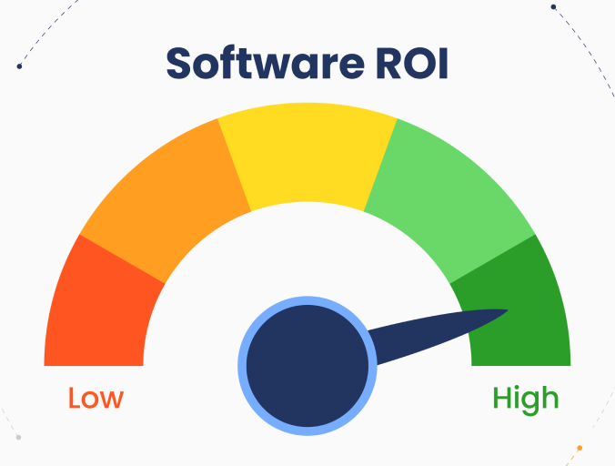
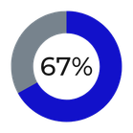
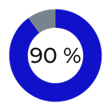
MEHRZOD BUSINESS
GROUP
67% средств, теряемых из-за опозданий сотрудников, их хождения по личным делам в рабочее время или преждевременного ухода с работы, экономится. Благодаря строгому контролю GPS и отметок входа/выхода (синхронизируемых с точностью до секунды через Kafka + Redis) компания платит только за фактически отработанные часы.
Нередки случаи, когда торговые агенты или коллекторы вступают в сговор с клиентами и наносят компании ущерб. Теперь компания в любое время может удалённо включить микрофон (или вести запись) и правильно оценить ситуацию; кроме того, это формирует дисциплину и у самих сотрудников.
Окупаемость инвестиций

Slide 7
MEHRZOD
BUSINESS
GROUP
THANK YOU
my-team.uz
Конец

